Slide 1


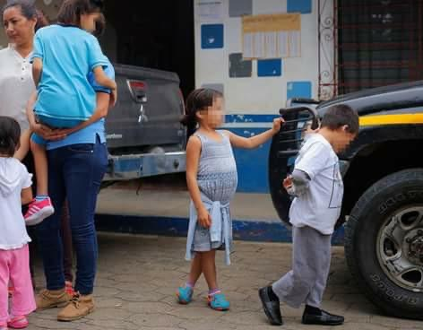

“SALUD Y DERECHOS REPRODUCTIVOS PARA EMBARAZOS
NO INTENCIONADOS EN MENORES DE 15 AÑOS”
CLACAI
GUILLERMO ORTIZ
IPAS

Slide 2


La OMS define la adolescencia como el periodo de crecimiento y desarrollo humano que se produce después de la niñez y antes de la edad adulta, entre los 10 y los 19 años
A su vez se divide en adolescencia temprana (10 a 14 años) y la tardía (15 a 19 años); en este apartado nos enfocaremos mas que todo a la adolescencia temprana
UNICEF “La adolescencia temprana y tardía” https://www.unicef.org/spanish/sowc2011/pdfs/La-adolenscencia-temprana-y-tardia.pdf

Slide 3


Pubertad
Es un proceso que suele ocurrir entre los 10 y 14 años para las niñas y entre los 12 y 16 para los varones.
Los cambios entre la niñez y la adolescencia se inician con la pubertad, etapa en la cual se producen una serie de cambios físicos y psicológicos, estos últimos muy vinculados con el entorno social
Incluye la maduración cognitiva, psicosocial y biológica, y el crecimiento y desarrollo de características sexuales secundarias son las manifestaciones más visibles de la aparición de la pubertad
Notes:
Es un proceso biológico en el que se produce el desarrollo de los caracteres sexuales secundarios, la maduración completa de las gónadas y glándulas suprarrenales, así como el crecimiento de la masa ósea, grasa y muscular, e incremento de la talla que se alcanzará en la vida adulto.
El inicio "normal" de la pubertad puede variar de 8 a 13 años de edad y puede tardar, en promedio, de 1,5 a 6 años en completarse.
rastros de contaminantes humanos conocidos como los ftalatos y el bisfenol A (que se desarrolló originalmente como una hormona sintética, pero que ahora se usa en todos los plásticos de policarbonato y los revestimientos de latas de alimentos y bebidas, entre otros usos; recientemente se ha prohibido en Canadá su uso en biberones). Los estudios en ratas sobre el bisfenol A indican que la exposición prenatal y en las primeras etapas de la vida puede inducir una madurez sexual más temprana.

Slide 4
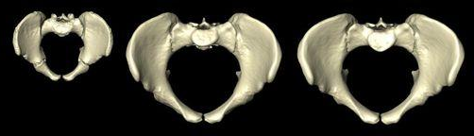
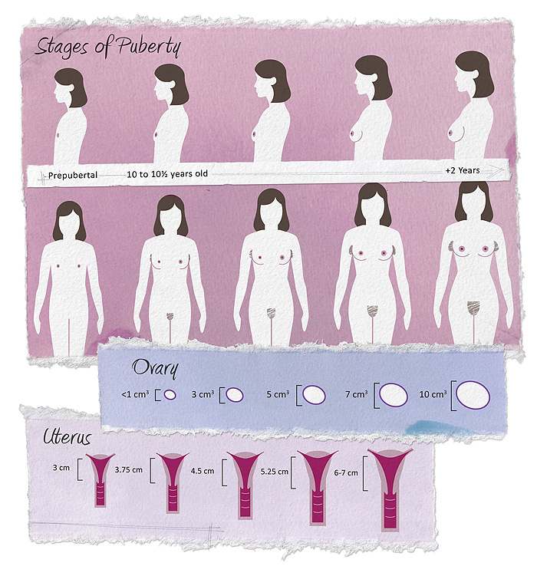
CAMBIOS FÍSICOS DE LA MUJER QUE SE PRESENTAN EN LA PUBERTAD, EN PROMEDIO ENTRE LOS 10 Y 12 AÑOS
1. Aparecimiento del pezón mamario, también llamado telarquia
2. Aparecimiento del vello púbico (pubarquia)
3. Crecimiento acelerado
4. Menarquia
  Las hormonas sexuales ejercen cambios en la pelvis, aumentando su tamaño hasta alcanzar su amplitud y forma definitiva a los 16 años.
  Previo a este alcance, la pelvis es considerada una arquitectura aun infantil
  Cabero, Saldivar y Cabrillo, 2007
Notes:
Steingraber detalla una variedad de estudios que muestran que las niñas que entran en la pubertad antes reportan más ansiedad, auto-imágenes negativas e intentos de suicidio; también son más propensos a abusar de las drogas, fumar cigarrillos y beber alcohol que sus contrapartes.
Las niñas que tienen un desarrollo puberal temprano también tienen más probabilidades de ser receptoras de violencia física y sexual. En general, tienen niveles más bajos de rendimiento académico y un nivel más alto y más temprano de actividad sexual. También son más propensas a tener un embarazo adolescente

Slide 5
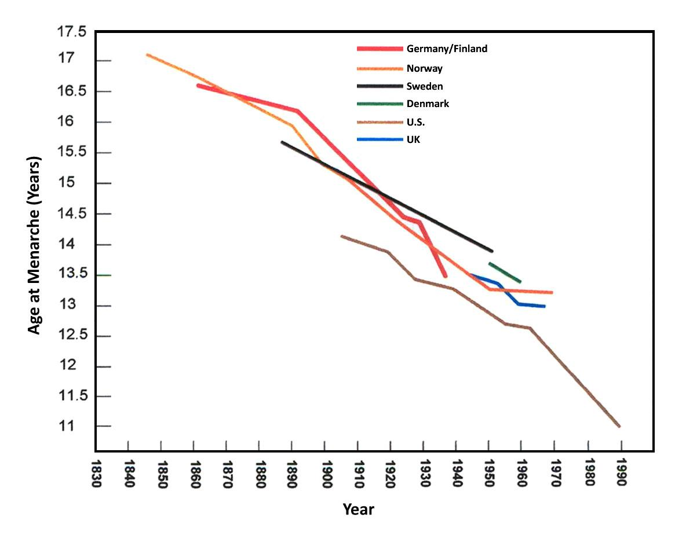
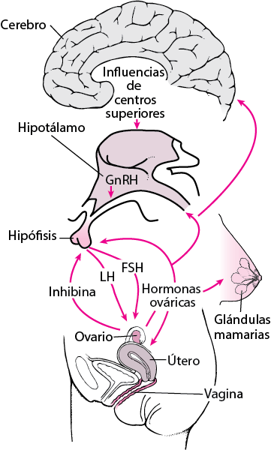
Cuando y como se da la primera ovulación/menstruación ?
Aunque no se conoce cuál es el disparador del proceso de la primera menstruación , aparece con una serie de cambios hormonales que conectan el encéfalo o el sistema límbico influidos por factores genéticos, medio ambiente, el contexto social y las exposiciones ambientales que participan activamente en el proceso de maduración.
Guyton y Hall, 2011

Slide 6
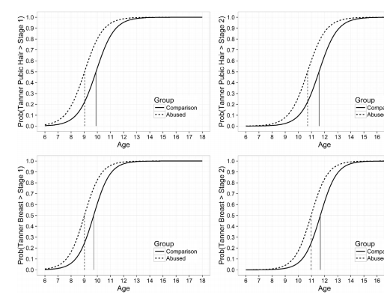
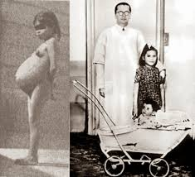
El abuso sexual se asoció con un inicio puberal más temprano:
8 meses antes para los senos 3,06
12 meses antes para el vello púbico 3,49
Las explicaciones alternativas incluyendo pertenencia étnica, obesidad, y ausencia biológica del padre no erradicaron estos hallazgos
The falling age of puberty in US girls: What we know, what we need to know by Sandra Steingraber (Breast Cancer Fund, 2007) and State of Evidence: The Connection Between Breast Cancer and the Environment edited by Janet Gray (Breast Cancer Fund, 2008)
Jennie G, Childhood Sexual Abuse and Early Timing of Puberty; Journal of Adolescent Health 60 (2017) 65e71
Notes:
: Se siguió longitudinalmente una cohorte de mujeres abusadas sexualmente y comparaciones coincidentes a las edades medias de 11 a 20 años.
“Madre a los 5 años” es el libro que relata la dura historia de Lina quien dio a luz a un bebé fruto de un caso de violencia sexual infantil ;
Lejos de considerarse un hecho histórico sorprendente dentro de la medicina a nivel mundial, la historia de Lina Medina Vásquez es también la de un abuso sexual a una menor que nunca encontró justicia. Debido a la corta edad de la pequeña, muchos en pueblo empezaron a considerarla una especie de 'Virgen María', y que había dado a luz al 'hijo del dios sol', una idea conforme a las historias del antiguo imperio incaico. Sin embargo, esta fama ocultaba un hecho indignante, Lina había sido violada y su agresor simplemente guardaba silencio.

Slide 7
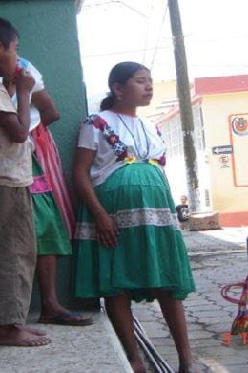
Aproximadamente 12 millones de niñas de 15 a 19 años de edad y al menos 777.000 niñas menores de 15 años dan a luz cada año en las regiones en desarrollo(OMS 2020 )
El embarazo en adolescentes es ampliamente conocido como un problema creciente en la región Latinoamericana, con serias implicaciones en la salud de las jóvenes.
Sin embargo, se encuentra poca información para el abordaje clínico; específicamente para el grupo de la adolescencia temprana, el cual corresponde a las menores de 15 años.

Slide 8

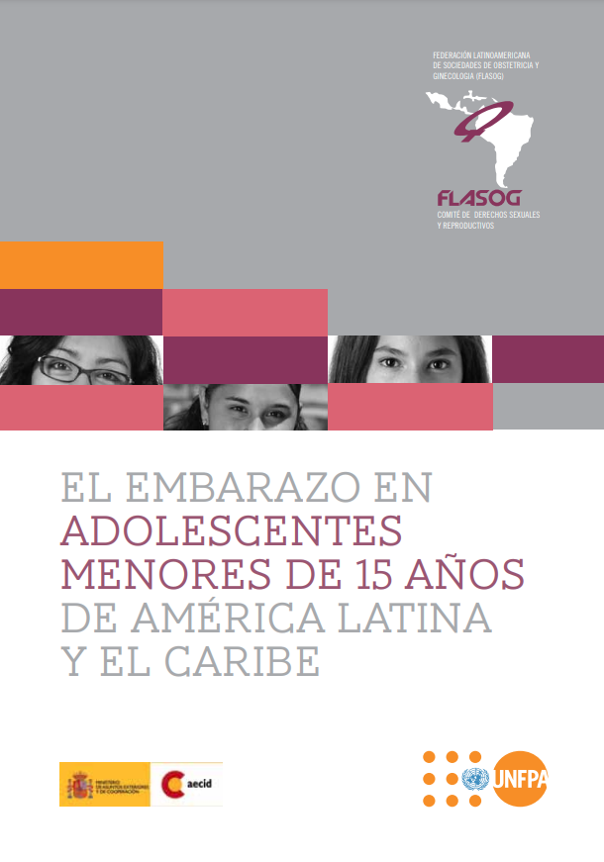
El aborto en adolescentes menores de 15 años reviste consecuencias trágicas y aunque no se dispone de suficiente información, este problema de salud pública está muy vinculado a factores de riesgo, como son:
Primera relación sexual antes de los 12 a 14 años,
Primer embarazo entre 13 y 15 años,
Escolaridad básica,
Condición obrera o trabajadora del hogar,
Vivienda precaria o familia sin religión.
Notes:
Riesgos específicos para la salud mental dados por un embarazo producto de abuso sexual, una maternidad forzada y la carga de responsabilidad que implica el cuidado de un/a recién nacida/o. ✓ Altas tasas de síntomas de depresión y ansiedad durante el embarazo y postparto de este grupo poblacional. Esta situación se agrava en contextos de privación material y simbólica, donde el ejercicio de la maternidad forzada profundiza su vulnerabilidad frente a situaciones de pobreza, exclusión y violencia (Casas Isaza, Cabrera, Reingold y Grossman, 2015).

Slide 9
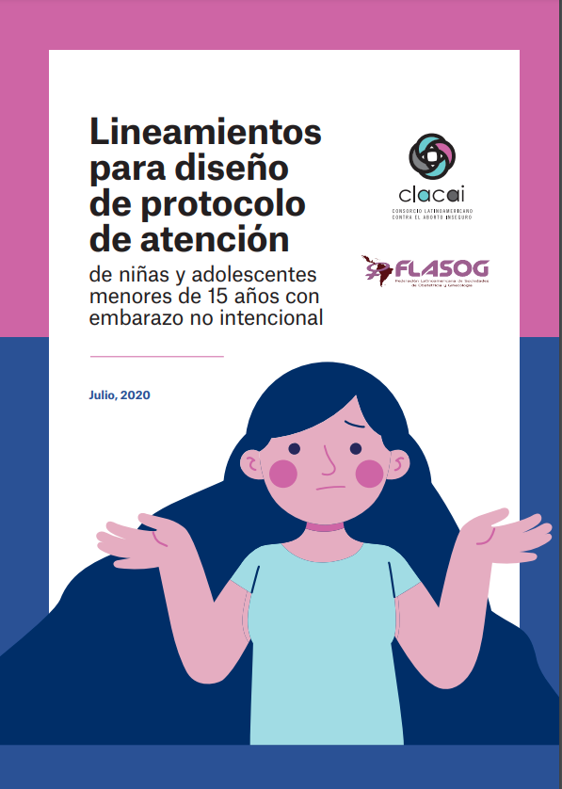
Para este cerca de un millón de niñas menores de 15 años que tienen embarazos / partos cada año
Las opciones que esas niñas y adolescentes embarazadas deben tener son muy claras:
1) interrumpir el embarazo con atención médica de calidad y según los parámetros del marco normativo vigente en cada país;
2) Recibir apoyo integral para llevar adelante el embarazo y ser madre con toda la protección social a la cual tiene derecho; o
3) Recibir apoyo para, eventualmente, optar por la adopción con todos los resguardos éticos y legales y los cuidados necesarios para proteger su subjetividad y desarrollo persona

Slide 10
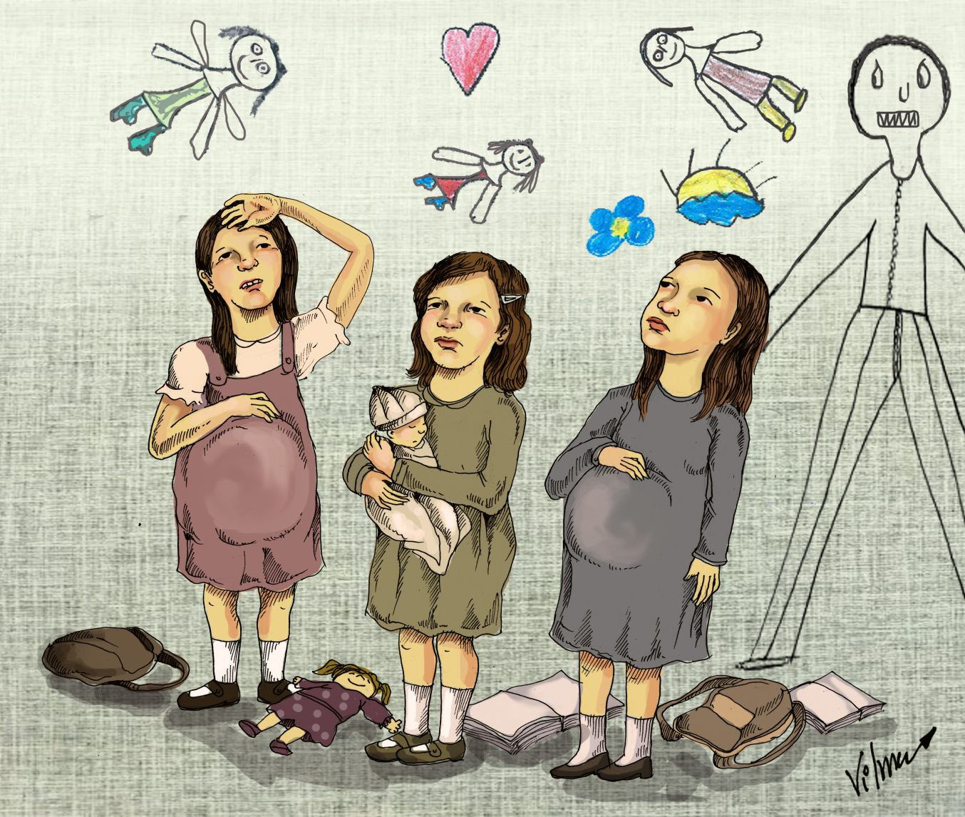
La razón de mortalidad materna supera en dos o tres veces riesgo de morir por causas del embarazo, parto o puerperio en menores de 15 años, esto comparado con las adolescentes y mujeres de 15 a 19 años y de 20 a más años
FLASOG 2011
Notes:
Por lo anterior, se propuso llenar este vacío desde una perspectiva de abordaje integral clínico para este grupo poblacional. De esta manera, para la elaboración de este documento se ha tomado en cuenta las particularidades que presentan las adolescentes menores de 15 años, en especial, en los profundos cambios biológicos, cognitivos, emocionales y sociales en su paso por la pubertad. Dichas características hacen a este sub-grupo etario sujeto de un abordaje propio de sus necesidades de salud reproductiva, fundamentalmente en el tema del aborto
Algunas complicaciones, como la enfermedad hipertensiva del embarazo, la anemia, la diabetes gestacional y complicaciones durante el parto que conducen a un aumento de la mortalidad materna y fetal, son mucho más frecuentes en este grupo de edad (Chalem et al., 2007)
Respecto a la mortalidad infantil, esta suele ser mayor en menores de 15 años y sin tendencia al descenso. En la etapa perinatal y primera infancia, se duplica la mortalidad, tendencia que se mantiene en ascenso, a diferencia de otros grupos de edad

Slide 11


Atención integral del aborto en menores de 15 años
Dirigida a profesionales de salud reproductiva con el objetivo de poder brindar una evaluación clínica a una "niña" o una adolescente demasiado joven y no a una adolescente tardía, joven o una adulta
Por lo que los diferentes procesos de atención acá plasmados como las entrevista clínica, el examen gineco-obstétrico, el procedimiento mismo del aborto, el manejo del dolor y la contracepción, toman en consideración las características propias que se presentan a esta edad

Slide 12
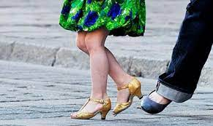

“Factores relacionados con el embarazo y la mortalidad en menores de 15 años en América Latina y El Caribe”
El inicio temprano de las relaciones sexuales, la creciente “erotización” y liberación sexual en los medios de comunicación y los entornos sociales, la insuficiente educación sexual, y la falta de políticas de salud sexual y reproductiva dirigidas a este grupo de edad.
Gomez,Molina ,Zamberlin “Factores relacionados con el embarazo y la maternidad en menores de 15 años en América Latina y el Caribe” ,Lima, Perú Octubre 2010

Slide 13
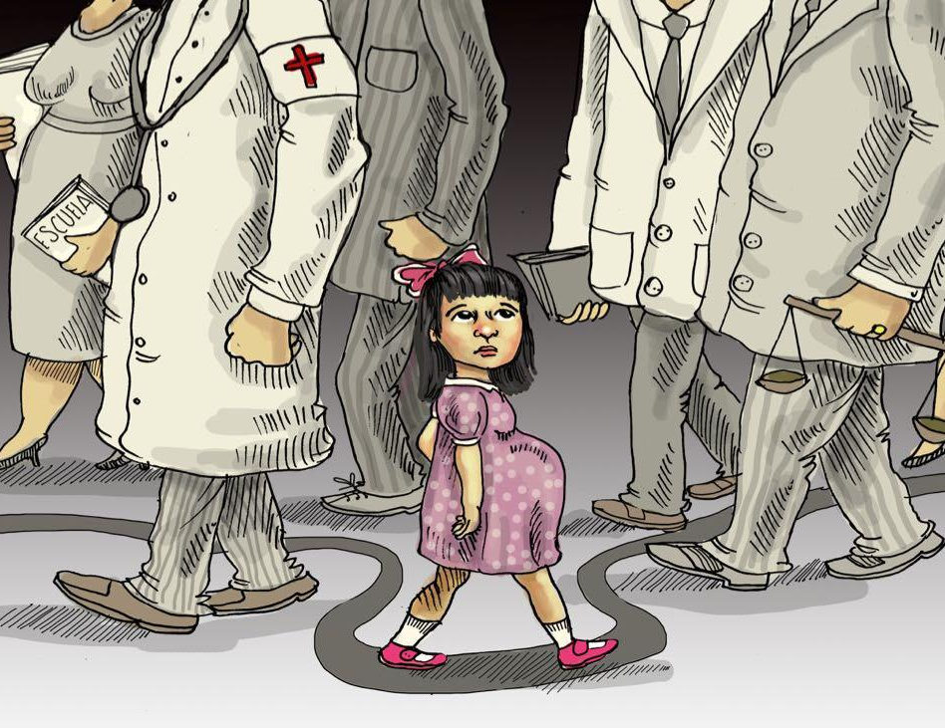
El aborto inducido en adolescentes tempranas se presenta en general a mayor edad gestacional y de forma insegura
Desconocimiento del cuerpo
Abuso sexual
Negación del abuso
Rechazo familiar
Ocultamiento por temor
Inaccesibilidad geográfica en zonas rurales

Slide 14
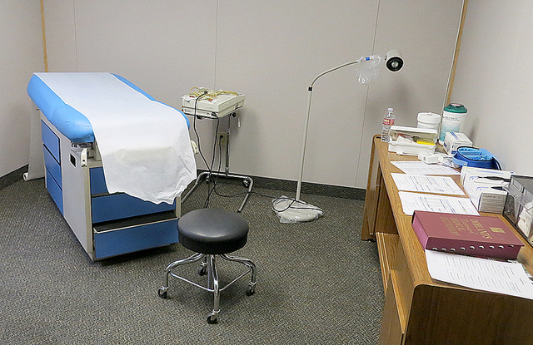
PAUTAS PARA LA ATENCIÓN INTEGRAL DEL ABORTO EN MENORES DE 15 AÑOS
Su primer contacto con examen genital /ginecológico
Las niñas y adolescentes suelen reportar mayor dolor durante el aborto
Conceder tiempo adicional
Tratar de reducir sus temores y respetar las diferentes circunstancias que están enfrentando
Deberá asegurarse de que la decisión sea completamente suya; se debe poner atención al lenguaje que puede indicar la influencia de otras personas, tales como “mi madre cree que...” o “la persona que me atendió primero me dijo que...”
“Cuidado de aborto seguro para mujeres jóvenes: revisión de la orientación nacional de atención integral del aborto y servicios amigables con los jóvenesm”Ipas 2016
Notes:
En el año 2016, Ipas realizó una exhaustiva revisión de 52 documentos relativos a la atención del aborto en adolescentes, en un total de 15 países (Bolivia, El Salvador, Etiopía, Ghana, Guatemala, Honduras, India, Kenia, Malaui, México, Nepal, Nicaragua, Nigeria, Sudáfrica y Zimbabue), cuyos hallazgos fueron presentados en el documento “Cuidado de aborto seguro para mujeres jóvenes: revisión de la orientación nacional de atención integral del aborto y servicios amigables con los jóvenes”

Slide 15
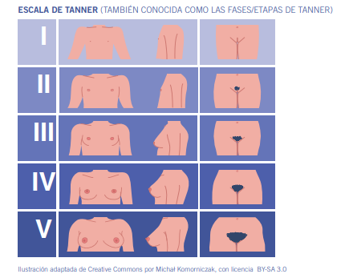
Previo al examen
Durante el examen
Evaluación del desarrollo sexual
    En algunos casos de embarazos en menores de 15 años, los cambios en el desarrollo sexual secundario pueden estar más avanzados en comparación a su edad cronológica, incluso pueden llegar a una pubertad precoz (antes de los 8 años)
Notes:
Explique los procedimientos que se realizarán y las razones. Muéstrele el equipo del que hará uso; déjele ver el espéculo si lo desea. Para el examen, permítale seguir usando su propia vestimenta (dejarse puesta la camisa o el vestido). • No inicie el examen hasta recibir su consentimiento, incluso si un adulto ha dado su consentimiento legal en su nombre. No se debe dejarle desnuda en una sala de examen por más de unos pocos minutos. • Si es posible en ese entorno, ofrezca el acompañamiento de otra persona durante el examen; puede ser una trabajadora de salud, un pariente, amigo o compañero, quien deberá estar cerca de ella, y podrá hablarle y apoyarla durante el examen pélvico si es que la niña o adolescente está de acuerdo.

Slide 16
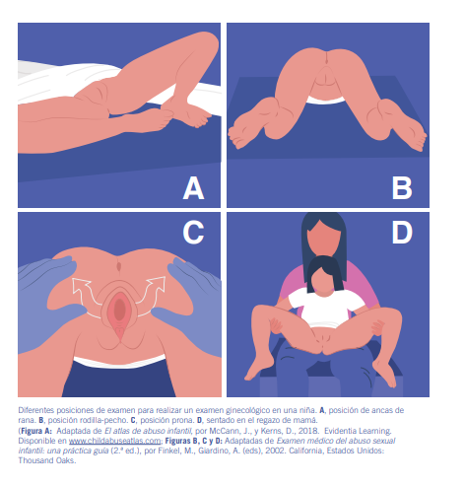
En los casos que se requiera examen vaginal
Se puede insertar un solo dedo a lo largo de la pared vaginal posterior para localizar el cuello uterino.
De estar indicado, las pruebas de Papanicolaou se obtienen girando la paleta Papanicolaou 360° para tomar muestras de todo el exocérvix, y se utiliza un citocepillo para recoger una muestra endocervical.
El examen bimanual incluye la inserción de 1 o 2 dedos en la vagina con un lubricante a base de agua en la mano enguantada para evaluar la consistencia cervical y la sensibilidad al movimiento, el tamaño y la sensibilidad del útero y el dolor o las masas anexiales
*El examen puede ser necesario en caso de que se decida hacer un aborto mediante aspiración manual endouterina.

Slide 17

Seguridad del aborto en menores de 15 años
En cuanto a la inseguridad del aborto para las adolescentes, se considera un mito en la actualidad
Si el aborto seguro se lleva a cabo durante el primer trimestre, las adolescentes suelen incluso tener menos complicaciones que las mujeres adultas
La tasa de mortalidad asociada al embarazo entre las mujeres que dieron a luz a neonatos vivos es de 8,8 muertes por cada 100.000 nacidos vivos ; para menores de 15 anos seria cerca 27 x 100,000 nv
La tasa de mortalidad relacionada con el aborto inducido es de 0,6 muertes por cada 100.000 abortos.
El riesgo de muerte asociado con el parto es aproximadamente 14 veces mayor que el del aborto
Notes:
Un ejemplo de la seguridad del aborto en menores de 15 años es el Programa de Interrupción Legal del Embarazo en la Ciudad de México. Con más de 10 años de existencia y con 226 904 interrupciones realizadas hasta el 30 de junio del 2020, no se reportan muertes en mujeres o niñas, teniendo en consideración que el 5.6% del total de abortos ocurrieron en menores de 17 años (12 706 casos) y, de estos, aproximadamente 1588 casos están en el rango de 11 a 14 años (Secretaría de Salud del Gobierno de México, s. f.)
The comparative safety of legal induced abortion and childbirth in the United States Obstet Gynecol
. 2012 Feb;119(2 Pt 1):215-9. Raymon
En una revisión sistemática realizada en el año 2014, que incluyó el análisis de 25 ensayos clínicos aleatorizados y observacionales que documentaron los servicios de aborto proporcionados a adolescentes y jóvenes, se concluyó que el aborto, incluida la aspiración por vacío, es seguro y eficaz, aunque no se informaron tasas de eficacia específicas (Renner y Brahmi, 2014)

Slide 18
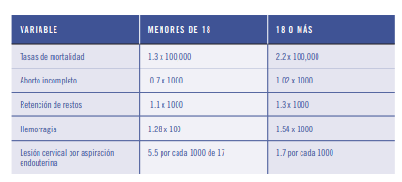
S E G U R I D A D D E L
A B O R T O C O N
M E D I C A M E N T O S E N
M E N O R E S D E 1 5 A Ñ O S
A pesar de que existe diferencia con el peso promedio de una mujer adulta , los ensayos clínicos y estudios de cohorte han demostrado que dosis convencionales de mifepristona y misoprostol, en menores de 15 años, presentan las mismas o incluso mayores tasas de eficacia en comparación con mujeres con mayor peso
Haimov-Kochman, Arbel, Sciaky-Tamir, Brzezinski, Laufer y Yagel, 2007)

Slide 19
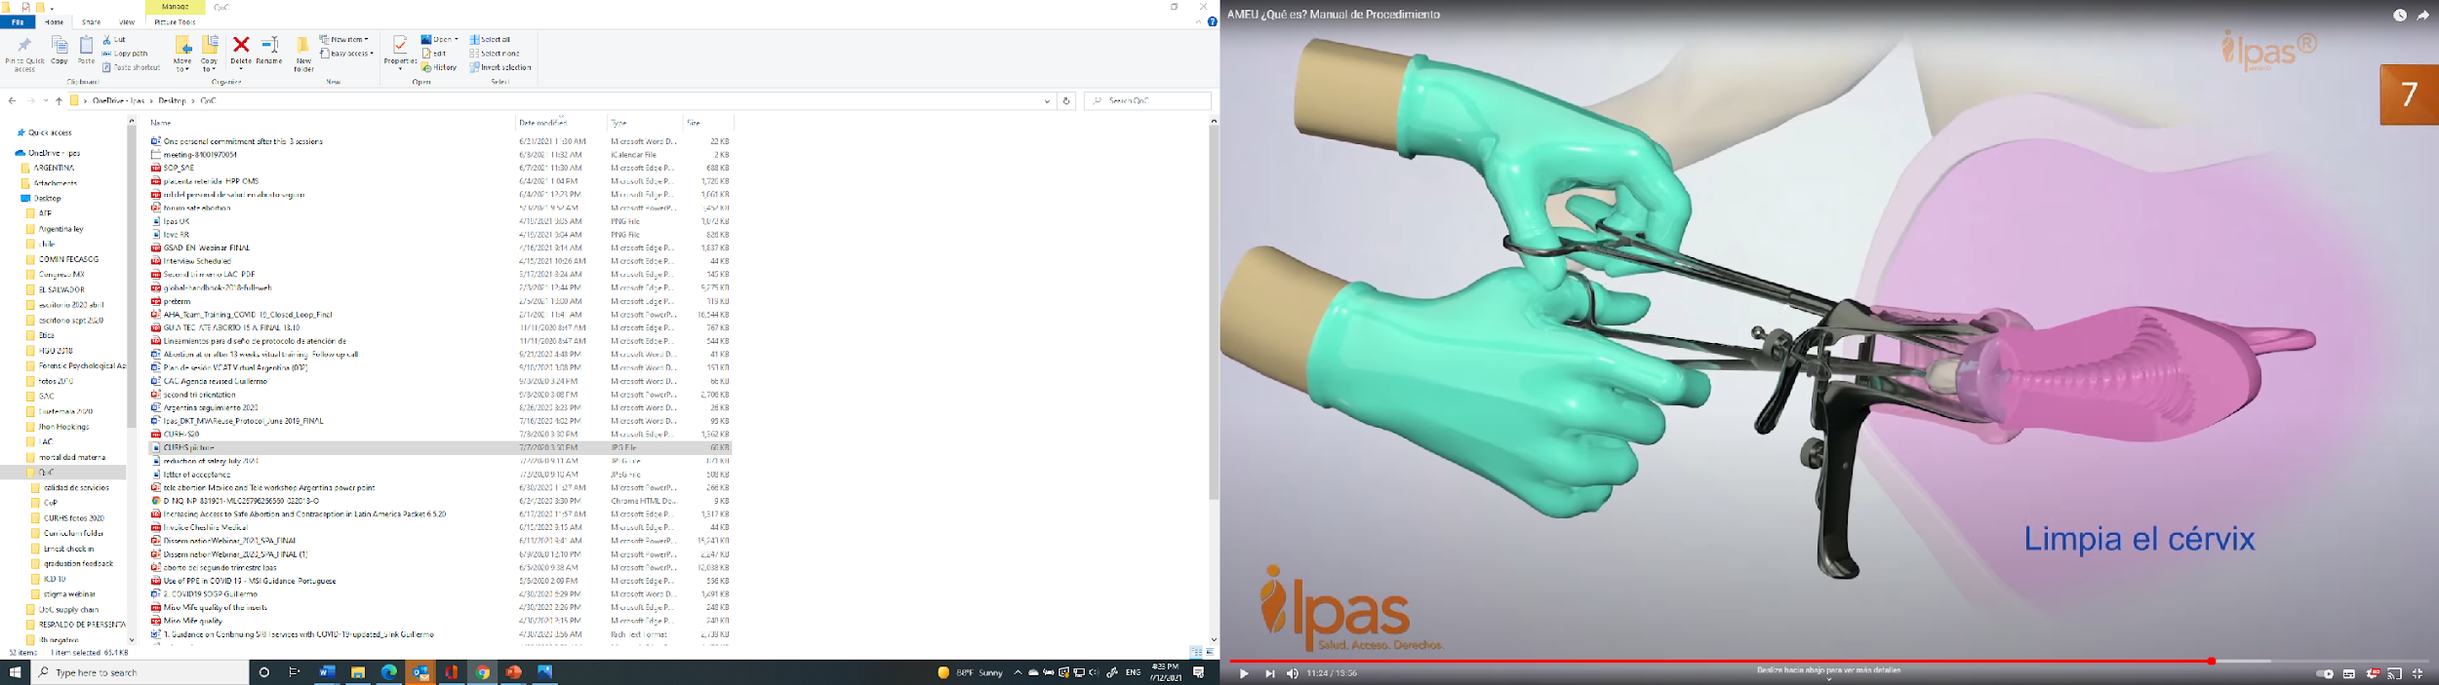

Aunque no hay ninguna diferencia en cuanto a la técnica a seguir en mujeres menores de 15 años, ya que el riesgo de accidentes es prácticamente el mismo, sí la hay con relación a la preparación cervical, debido a los riesgos de lesión cervical
Las mujeres, antes de cumplir los 15 años, tienen un cuello de útero o cérvix fisiológicamente inmaduro, que podría sufrir desgarros cuando se introduce la cánula.
Allen y Goldberg, 2016; Schulz, Grimes y Cates, 1983
Meirik, Huong, Piaggio, Bergel y Von Hertzen, 2012

Slide 20



Manejo del dolor

Slide 21

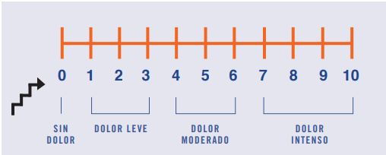
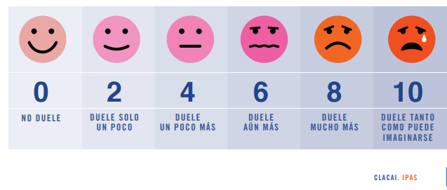
Como medir el dolor en menores de 15 años ?
Notes:
Si se dispone de personal, equipo y monitoreo, las mujeres en proceso de aborto después de 13 semanas de gestación pueden beneficiarse de los mismos tipos de medicamentos para el manejo del dolor utilizados en mujeres en proceso de trabajo de parto a término, tales como anestesia epidural o analgesia controlada por la paciente (Smith et al., 2016; Maggiore et al., 2016)
1. Nombra tres cosas que han provocado que sientas dolor. 2. Marca o selecciona las palabras que describen el dolor (se le presenta una lista a la paciente). 3. ¿De qué color es el dolor? 4. Cuando tengo dolor, me siento… 5. Recuerda el peor dolor que hayas tenido. ¿Cómo fue? Dime cómo te sentiste. 6. ¿Qué te ayuda a sentirte mejor cuando tienes dolor? 7. ¿Qué tiene de bueno el dolor? 8. ¿Sientes dolor ahora? (Si contesta que sí, se le entrega un dibujo con una figura humana para que ella marque la zona donde le duele)

Slide 22

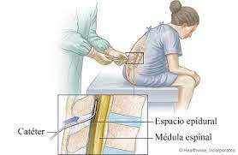
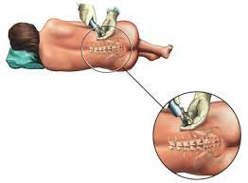
Si se dispone de personal, equipo y monitoreo, las adolescentes en proceso de aborto después de 13 semanas de gestación pueden beneficiarse de anestesia epidural o analgesia controlada por ella misma
Smith et al., 2016; Maggiore et al., 2016
Dosis por Kg/peso
IBUPROFENO :
Vía oral: 5-10 mg/kg cada 6-8 horas. En procesos reumatológicos, la dosis se puede aumentar hasta 20 mg/kg. Dosis máxima:
MEPERIDINA :
Dosis máxima para menores de 50 kg: 100 mg/dosis. Dosis máxima para mayores de 50 kg: 150 mg/dosis.

Slide 23

Contraceptivos
“Las víctimas de agresión sexual requieren servicios de salud integrales y sensibles al género para hacer frente a las consecuencias de salud física y mental de su experiencia y ayudarles a recuperarse de un evento extremadamente angustiante y traumático.
Es necesario remarcar la innegable necesidad del acceso a contraceptivos en adolescentes menores de 15 años, ya que ellas, casi con certeza, están expuestas a relaciones sexuales no protegidas y a entornos de abuso

Slide 24

Q U I C K S T A R T
Los profesionales de la salud pueden ofrecer un inicio rápido de cualquier método anticonceptivo en cualquier momento del ciclo menstrual si es razonablemente seguro que una mujer no está embarazada o en riesgo de embarazo por relaciones sexuales recientes sin protección.
Faculty of Sexual & Reproductive Healthcare, 2017
Notes:
Tanto el implante como la medroxiprogesterona de depósito pueden iniciarse de forma segura en el momento de la administración de misoprostol, 24-48 horas después de la mifepristona, sin un aumento en el riesgo de un embarazo continuo

Slide 25


Gracias

